Slide 1
センサ端末プログラム自動生成環境

Slide 2
研究の背景とシステムの概要

Slide 3
対象とするセンサ系IoTシステム
Message Queuing Telemetry Transport
IoT向けに設計されたpub/sub型プロトコル
IoTサーバ
データアクセス
(pull)
データアクセス
(pull)
プロトコル : MQTT
インターネット
センサ
データ
蓄積
センサ
データ
蓄積
GW
(ゲートウェイ)
GW
(ゲートウェイ)
データ送信
(push)
データ送信
(push)
センサ専用
ネットワーク
センサ専用
ネットワーク
センサ
センサ
センサ
センサ
センサ
センサ

Slide 4
センサ系IoTシステムのライフサイクル
一定期間経過後に見直しで
こちらに進む
納得できる結果が出るまで
繰り返されるループ(赤線部分)
端末
設計/開発
現場(大規模)
配備
実験的(小規模)配備
サービス
モデル作成
データ収集
これで良いという結論が
得られたらこちらに進む
分析
赤線部分のループに必要なコストを引き下げることが重要

Slide 5
センサ端末開発の現状
センサ端末(屋内外に固定設置)の現状
独自の開発が必要(要望を満たす市販品がほとんど存在しない)
IoTのトライアル(効果の有無の事前検証)
様々なセンサを取り付けたマイコンを試作する必要がある
プロに依頼すると非常に高価

Slide 6
検討・試作段階における主要なコスト要素
コスト要因
最終的な配備を見越した高品質/高性能ハード/ソフトの専門家による開発
検討すべき要素
実験用に高品質/高機能なハードは必要か?
高品質/高機能でない端末のハード/ソフト開発を専門家に依頼する必要はあるか?
端末
設計/開発
現場(大規模)
配備
実験的(小規模)配備
サービス
モデル作成
データ収集
分析
本研究での前提 : 実験的な実装に高品質なものは不要

Slide 7
センサ端末プログラム自動生成環境の目的
最終ゴール
ある程度のITリテラシがある人なら誰でも実験レベルのセンサ端末を開発可能にする (ハード/ソフト両方)
現状
ハードウェア
組み立てだけで作成する仕組み : 制限はあるが，ある程度使えるものは存在
ソフトウェア
仕様からソフトウェアを生成する仕組み : 無い
Arduino等を対象とした仕組み
Sparcfun Electronics : Qwiic
Seeed Studio : Grove
目的 : こちらの実現

Slide 8
想定する人材と役割分担
システム管理者
組み込みUNIXマシンを設定/運用可能
Raspberry Pi, OpenBlocks等
ネットワークを敷設可能
イーサネット, WiFi
端末開発者
ハードウェア
専用ケーブルで周辺回路(センサ含む)をArduinoに接続
ソフトウェア
専用アプリでセンサ端末の仕様定義ファイルを生成
仕様定義ファイルからArduinoのスケッチを生成
IDEでArduinoにプログラムをインストール
IoT GW
(ゲートウェイ)
センサ用
IP網
システム管理者が担当
センサ端末
端末開発者が担当
「端末開発者」の負荷低減が
本プロジェクトの主目的

Slide 9
役割が重複する領域
センサ端末ハードウェア(部品)の手配(購入)と組み立て : センサ以外
Arduino本体
Groveシールド
RTC
フルカラーLED
マイクロSDモジュール+マイクロSD
管理者とセンサ端末開発者のいずれが担当するか
今回は管理者が担当

Slide 10
できあがるセンサ端末
マイコン本体
Arduino (および互換機)
周辺回路接続(はんだ付け回避)
Seeed Studio社のGrove systemを活用
利用するセンサ/周辺回路
Seeed Studio社のセンサ
Arduino公式のシールド
マイコン関連ベンダのモジュール
Adafruit, Sparcfun, 秋月電子など
端末のプログラム : 自動生成
動作確認済み機種
MKR Zero, MKR WiFi 1010
Nano 33 IoT
一部機能限定
Uno R4 (minima, WiFi), Giga R1 WiFi
Sleep, ウオッチドッグが未対応
Nano ESP32
SD/マイクロSDに問題あり
機種限定(メモリ容量が足かせ)

Slide 11

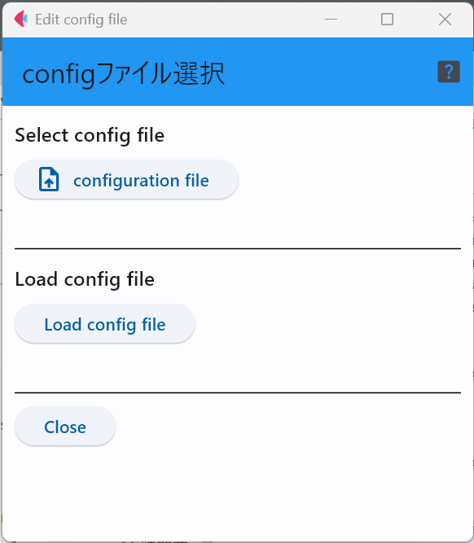
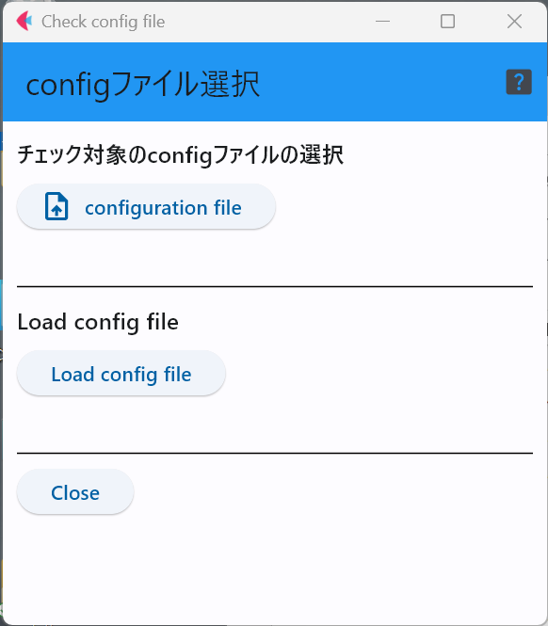

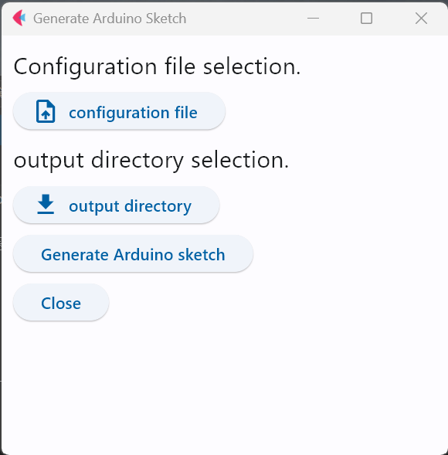
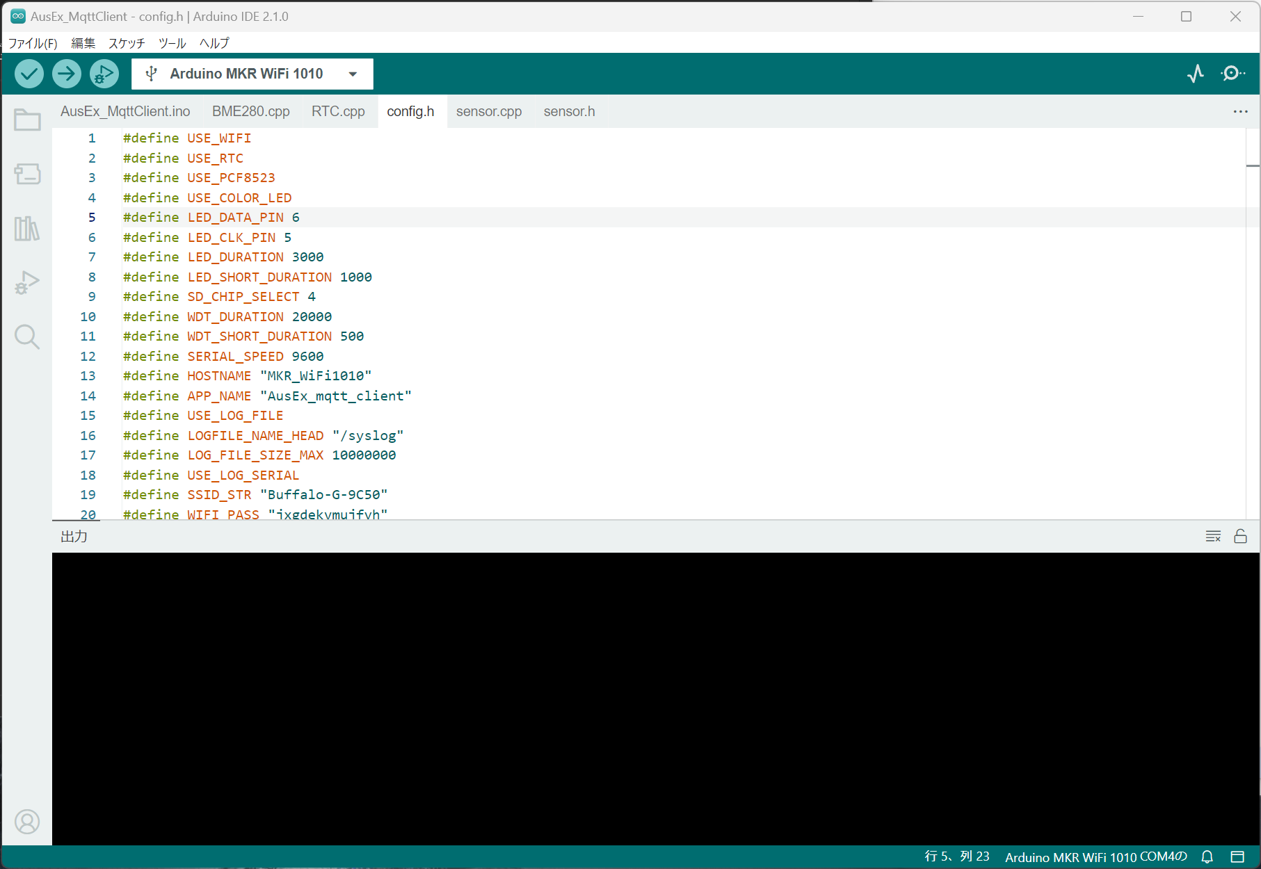
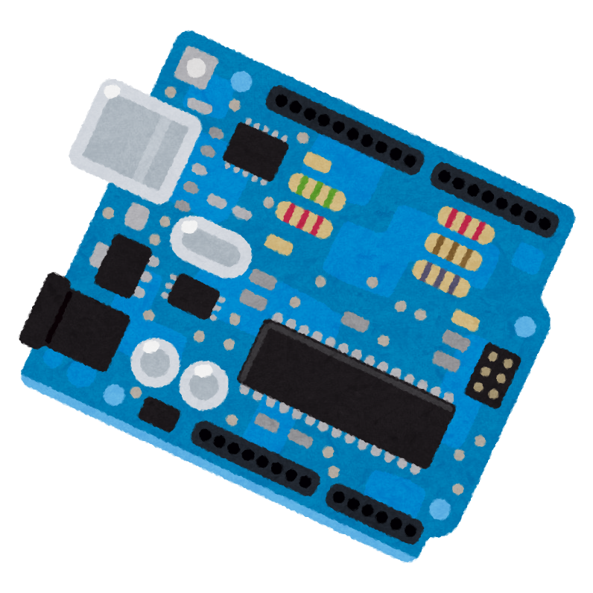
センサ端末プログラム自動生成環境
センサ端末開発者
対話
チェック結果
端末仕様作成アプリ
仕様チェックアプリ
仕様定義
(yaml形式)
Arduinoスケッチ
生成
インストール
端末プログラム
生成アプリ
Arduino

Slide 12
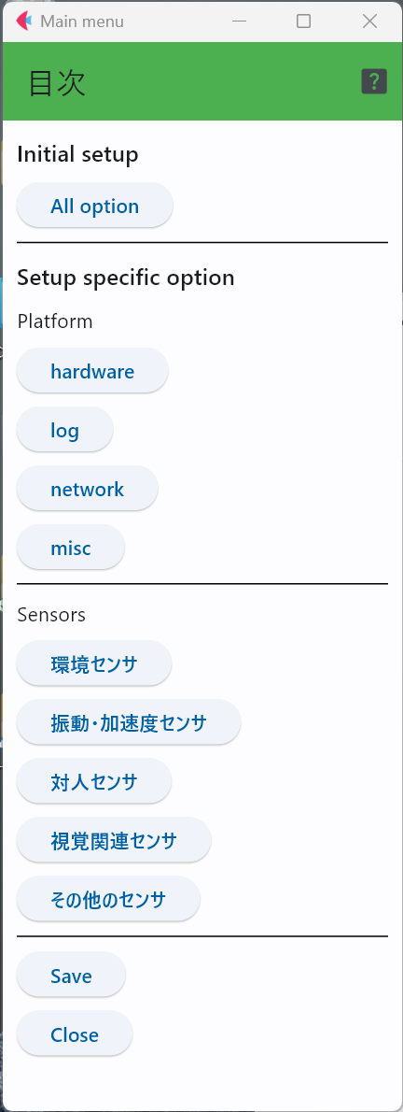
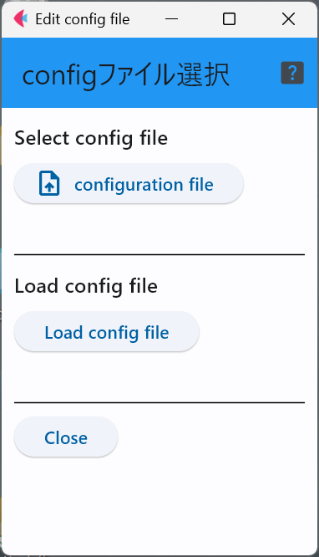
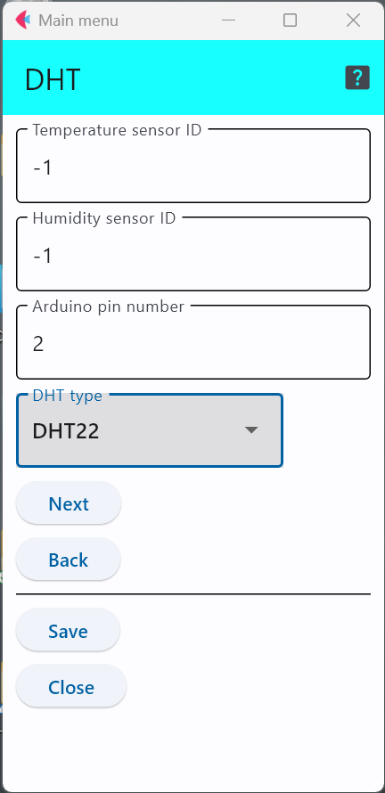
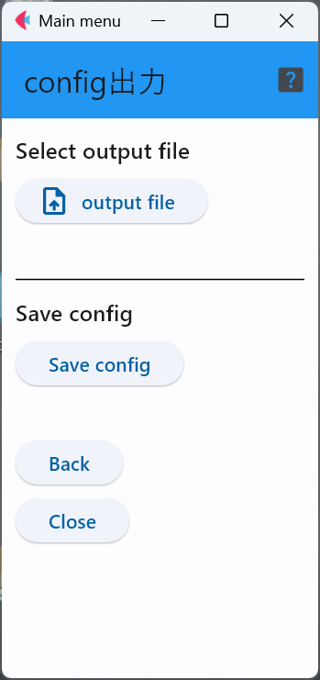
端末仕様作成アプリ
仕様定義テンプレート
ファイルの選択
個別センサ設定
仕様のセーブ
センサに割り当てる
ID番号
ネットワークや
ログ関連設定
ファイル
選択
接続する端子番号
テンプレートの
ロード
センサ
設定
センサIC型番
セーブ
実行

Slide 13
仕様チェックアプリ
チェック内容
使う機能とMCUがマッチするか
選択したセンサICの動作電圧とArduinoの動作電圧の一致
I/O端子の重複利用の有無
バス型I/F(I2C, SPI)の端子は除く
Arduino機種情報
(MCU, 動作電圧等)
仕様定義
ファイル
(yaml形式)
仕様チェックアプリ

Slide 14
端末プログラム生成アプリ
アプリ本体
(Python + flet)
パラメータファイル
(C言語ヘッダ)
Arduino用
スケッチ
仕様定義
ファイル
(yaml形式)
周辺回路用
ライブラリ
・アプリ基幹部分
・各種IC用部品
プログラム部品集

Slide 15
Arduinoとマイコンの基礎知識

Slide 16
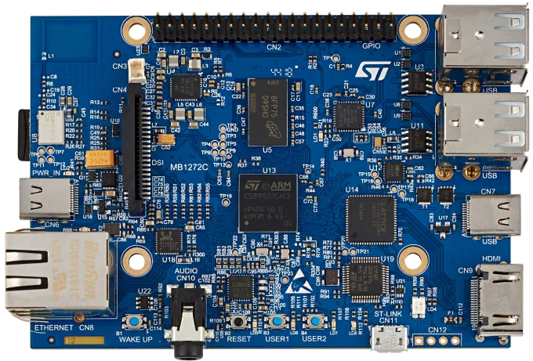
センサ端末開発用マイコン : プロの世界
開発用マイコン
MCU(CPU+αのLSI)ベンダが販売
様々な周辺回路が搭載済み
HDMI, オーディオ, USB, イーサネット, WiFi, Bluetooth
高価
ハードウェア : 数万円/個
ソフトウェア開発環境 : 数万～数十万
最終形(製品版)マイコン
センサ端末開発者が用意する
左のマイコンから必要部分を抜き出したハードウェアを設計/制作
ハードソフトの設計/制作などは 各分野のプロで分業
大量生産すれば安くなる
Discovery kit with STM32MP157D MPU
https://www.st.com/ja/evaluation-tools/stm32mp157d-dk1.html

Slide 17
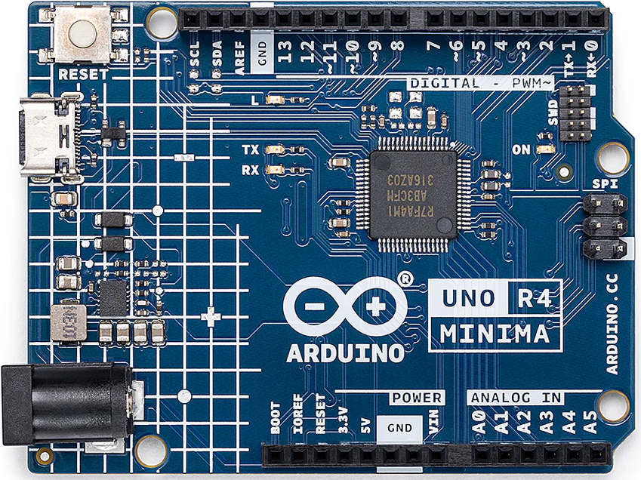
オープンソースハードウェア(Arduino等)
開発用と最終形が同じ基板
最小限のものだけが含まれる
周辺回路 : 開発者が自分で選んだ回路を自分で接続(配線)
一定レベルの技術力があれば，一人で全て(ソフト・ハード)開発可能
ただし，小型化やきれいな基板・箱への収納はできない
低価格
ハードウェア : 数千円/個
ソフトウェア開発環境 : 無料
Arduino Uno R4 minima
https://store-usa.arduino.cc/collections/boards-modules/products/uno-r4-minima

Slide 18
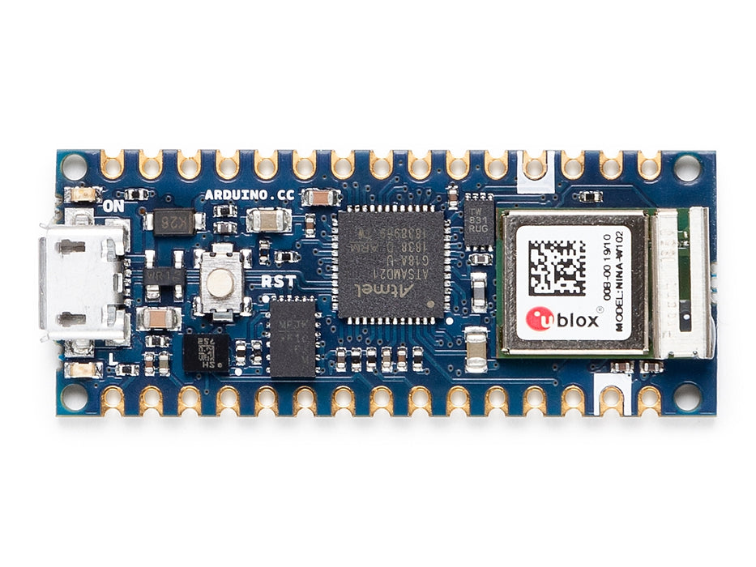
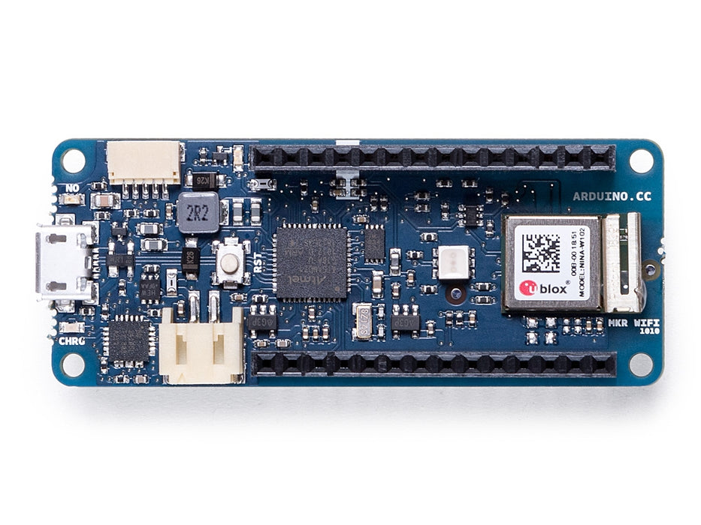
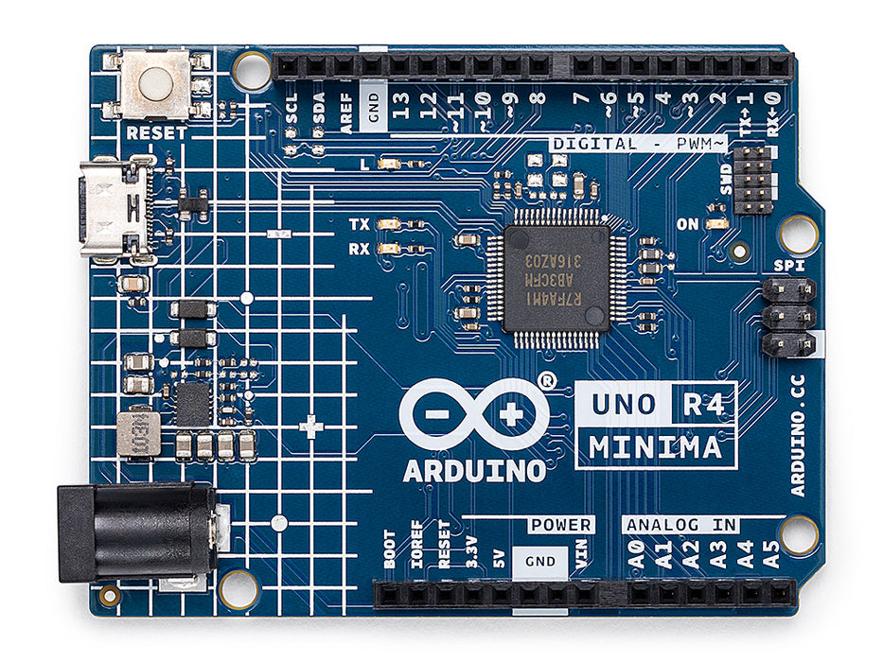
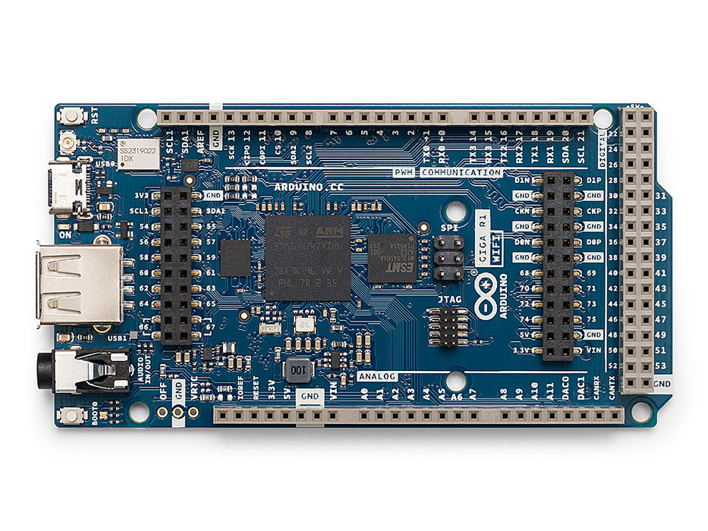
Arduinoの代表的な機種
Nanoファミリ
Nano 33 IoT
Classicファミリ
Uno R4 Minima
MKRファミリ
MKR WiFi 1010
Megaファミリ
Giga WiFi

Slide 19
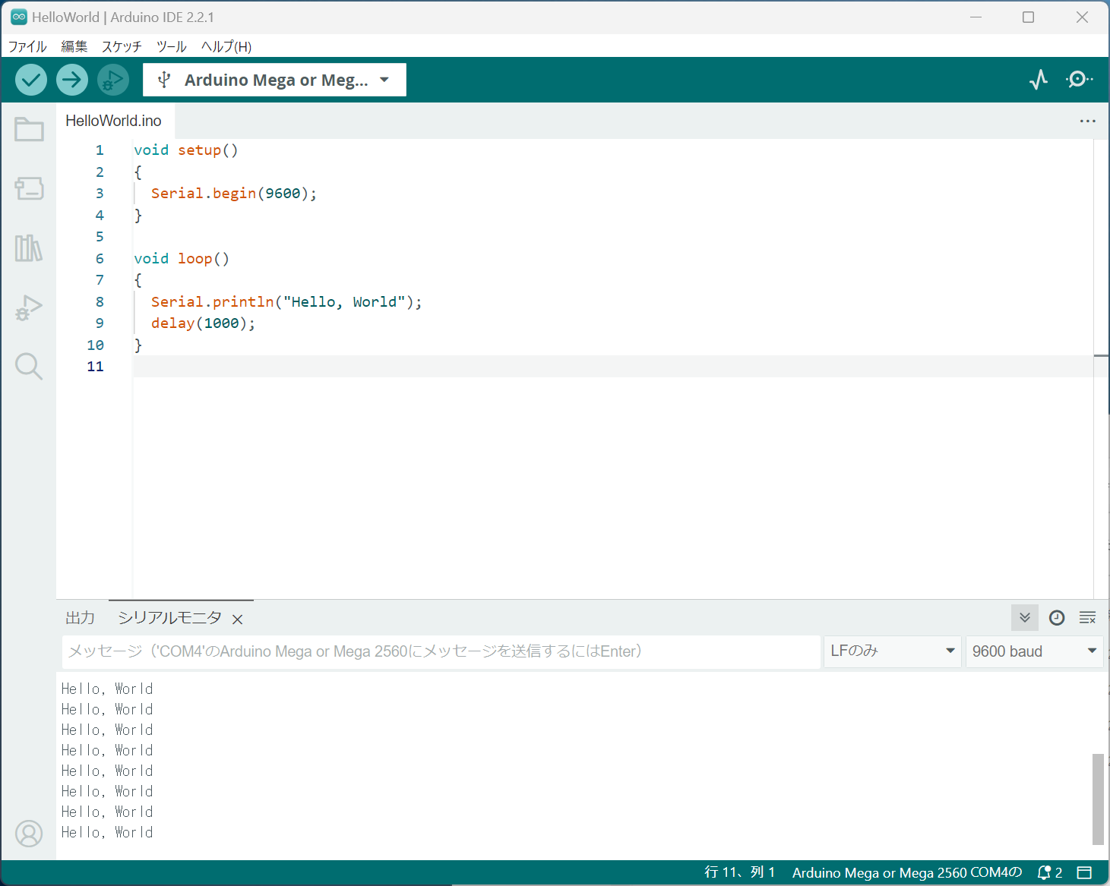
Arduinoにおけるソフトウェア開発
「インストール」ボタンで
コンパイルとインストール
Arduino IDE
注 : Arduinoではプログラムの
ことをスケッチと呼ぶ
Arduino本体
USBケーブル
(シリアル通信兼プログラム書き込み)
開発用PC

Slide 20
Arduinoに搭載されているMCU
近年発売されたものは大部分がARMコアのもの
MCUアーキテクチャ | コア | ベンダ | 代表的な機種
AVR | 独自 | Atmel | Uno R3, Mega2560
SAM D | ARM Cortex | Microchip | Nano, MKRファミリの大部分
RA4M1 | ARM Cortex | ルネサス | Uno R4
STM32H7 | ARM Cortex | ST | Giga R1 WiFi
ESP32-S3 | XTensa LX7 | Espressif | Nano ESP32

Slide 21
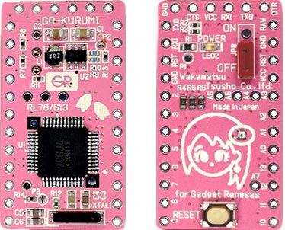
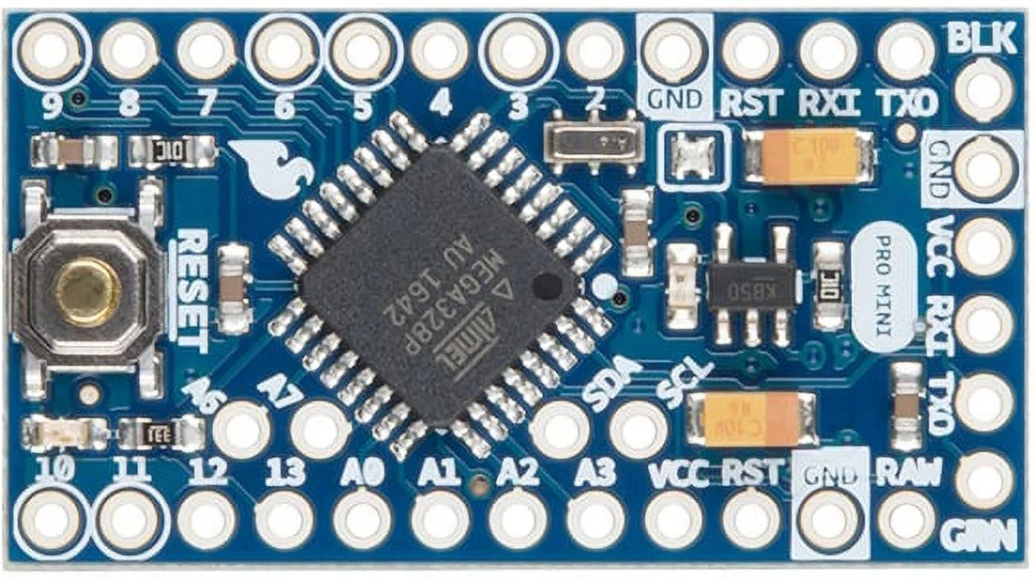
Arduino互換機(完全互換以外)
中身はほぼArduinoでピン配置などが違う物
IDE : Arduino IDEへプラグインを追加
自社MCUをArduino風にした物
IDE : ArduinoIDEを改造
ルネサス : GR-kurumi
Sparcfun : Arduino Pro mini

Slide 22
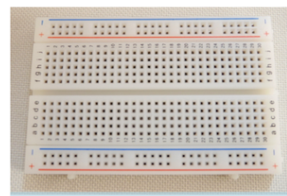
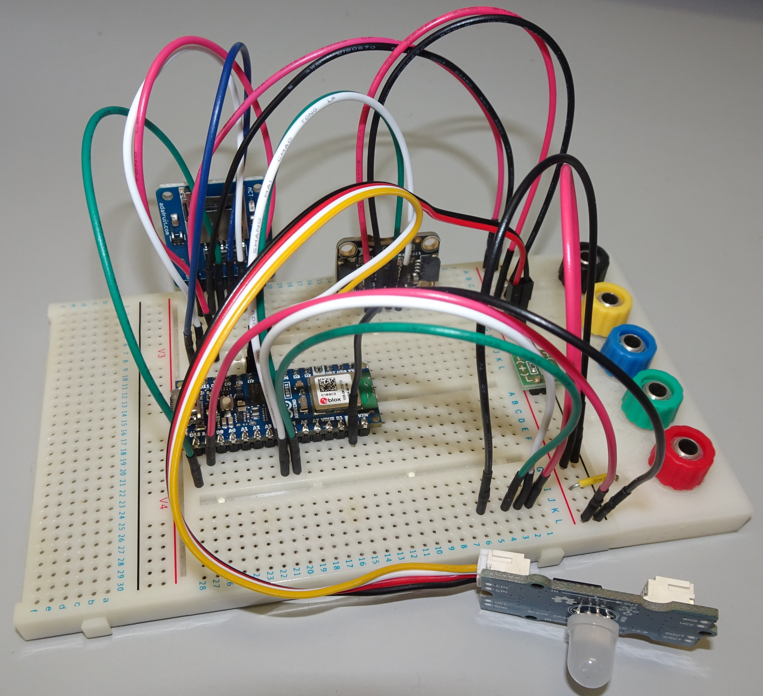
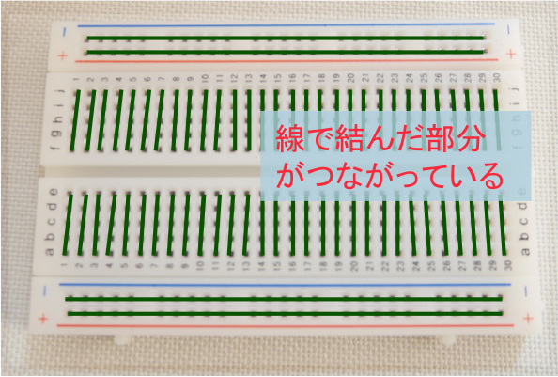
周辺回路接続 (1) : ブレッドボード
はんだ付け無しに，電子回路の試作を行うための基板
小型ブレッドボード
ブレッドボードでセンサ端末を組み立てた事例
RTC(時計用IC)モジュール
マイクロSD
スロット
モジュール
ジャンパ
ケーブル
ブレッドボード内部の配線
Arduino
Nano ESP32
ブレッドボード
Grove変換
ケーブル
Grove対応
フルカラーLED

Slide 23
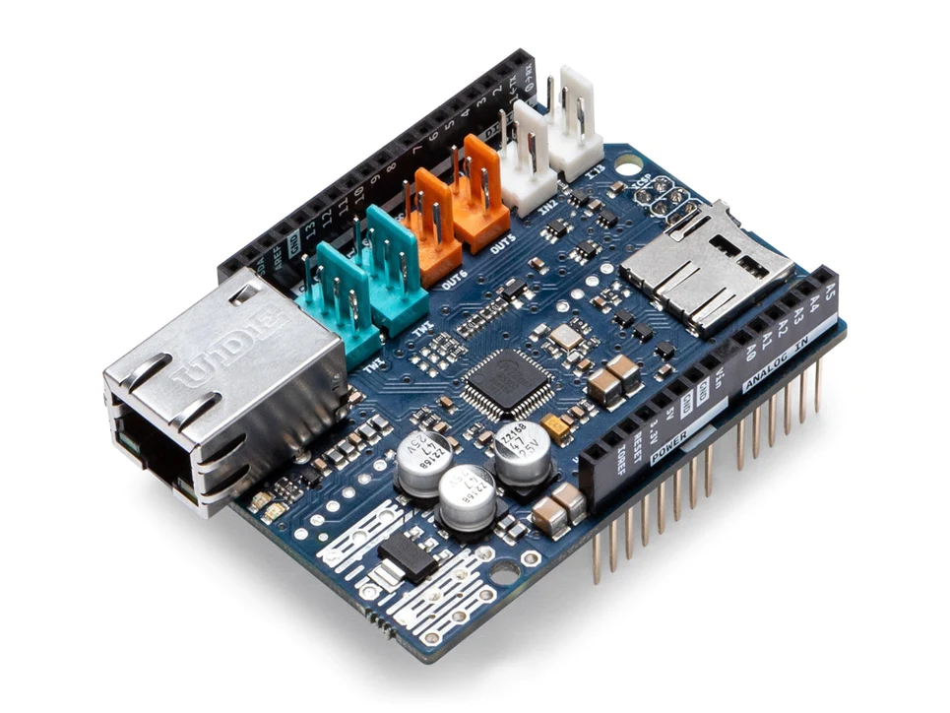
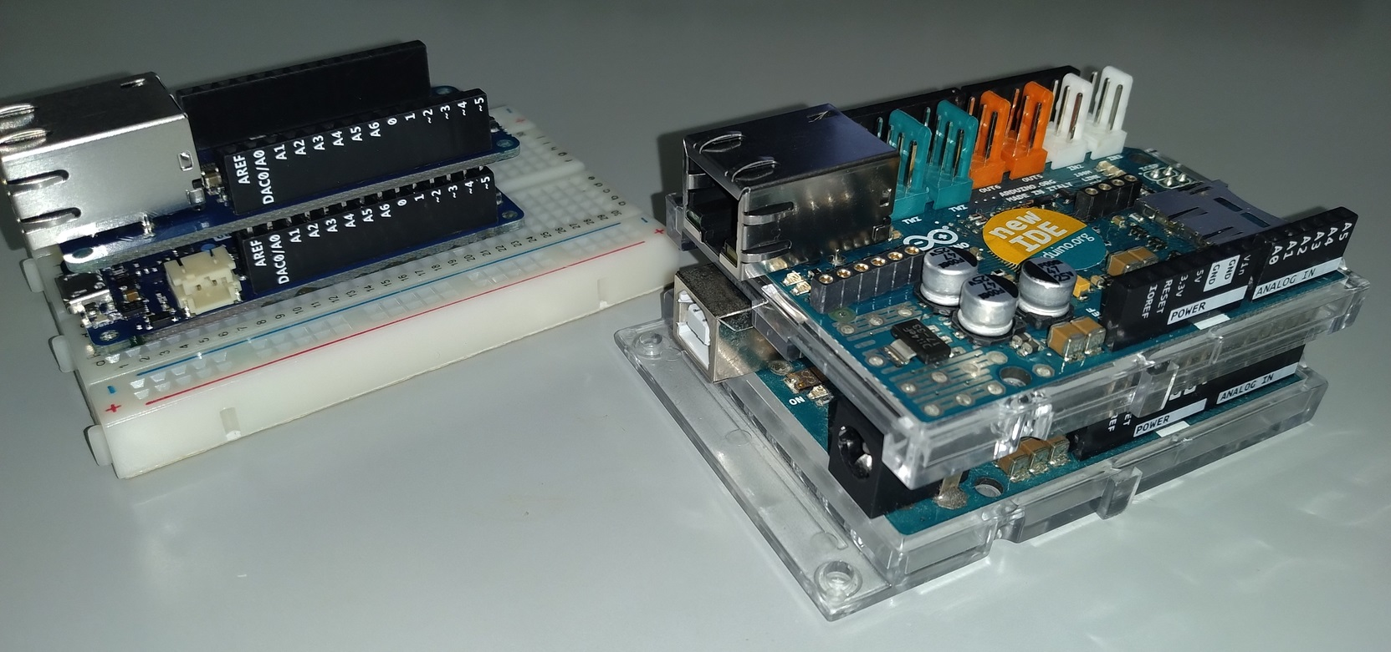
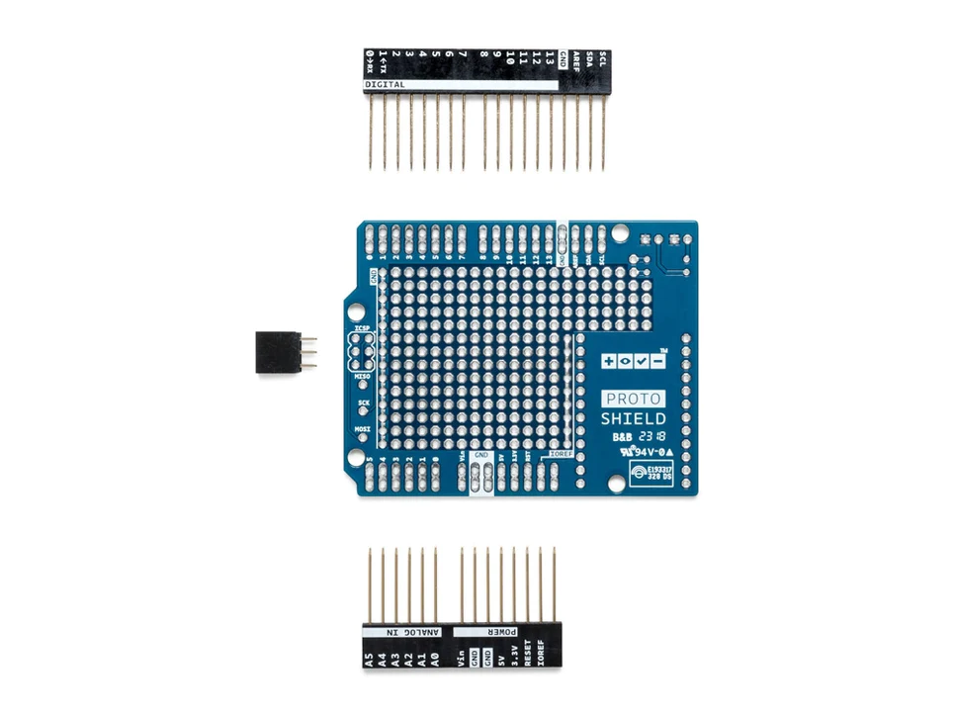
周辺回路接続 (2) : シールド
Arduinoへ積み重ねる
入手方法(1) : 購入
Aruino イーサネットシールドrev2
入手方法(2) : 自分で設計・制作
Arduino Protoシールド基板
MKRファミリ
+
イーサネットシールド
Classicファミリ
+
イーサネットシールド
キットになっていて
はんだ付けが必要な場合もある
+ 電子部品

Slide 24
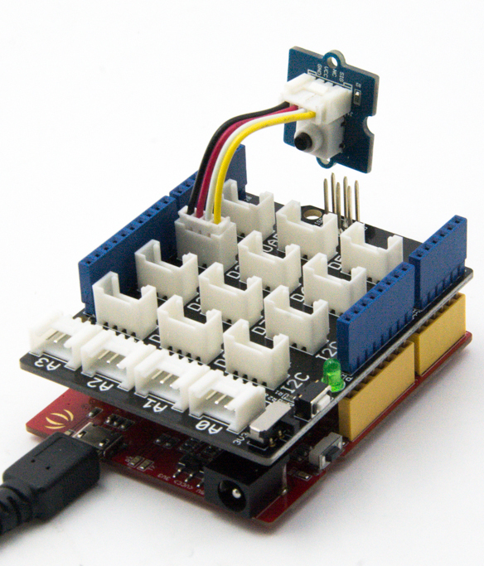
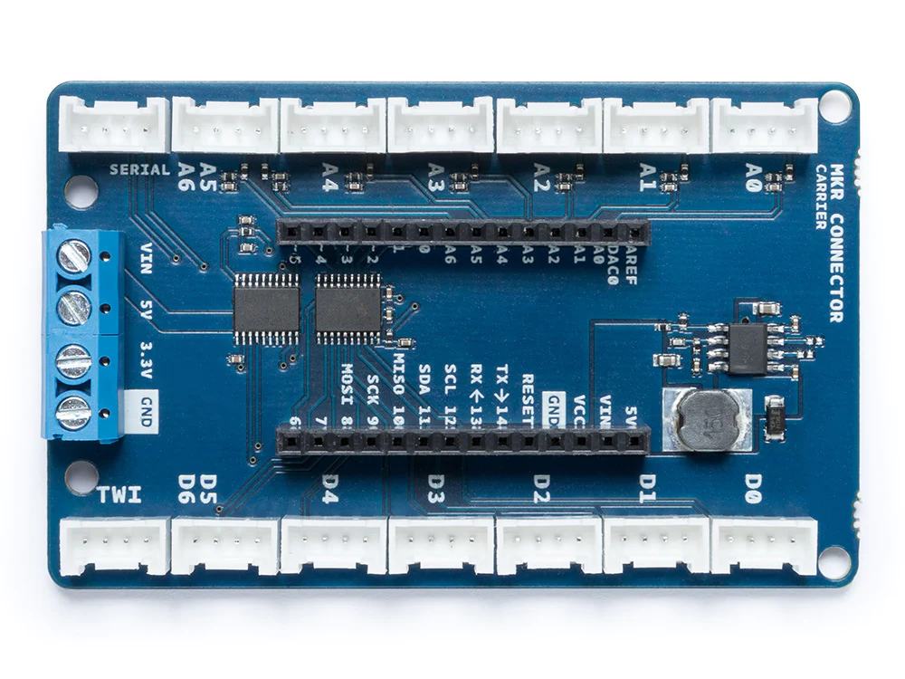
周辺回路接続 (3) : Grove System
中国のSeeed Studio社が販売するArduino用シールド
配線が簡単になるよう，周辺回路接続に必要な端子が1つのコネクタにまとめられており，ケーブル一本で配線が完了
Arduino公式もマネをした(MKRファミリ用のみ)
Arduino MKR Connector Carrier
Classicファミリ互換機
+
Groveシールド
ここにMKRファミリの
本体を挿入
1つのコネクタ
= Aruduinoの信号端子✕2
+ 電源/アース端子
Groveコネクタ

Slide 25
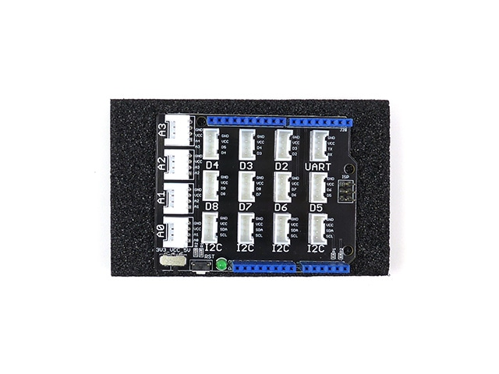
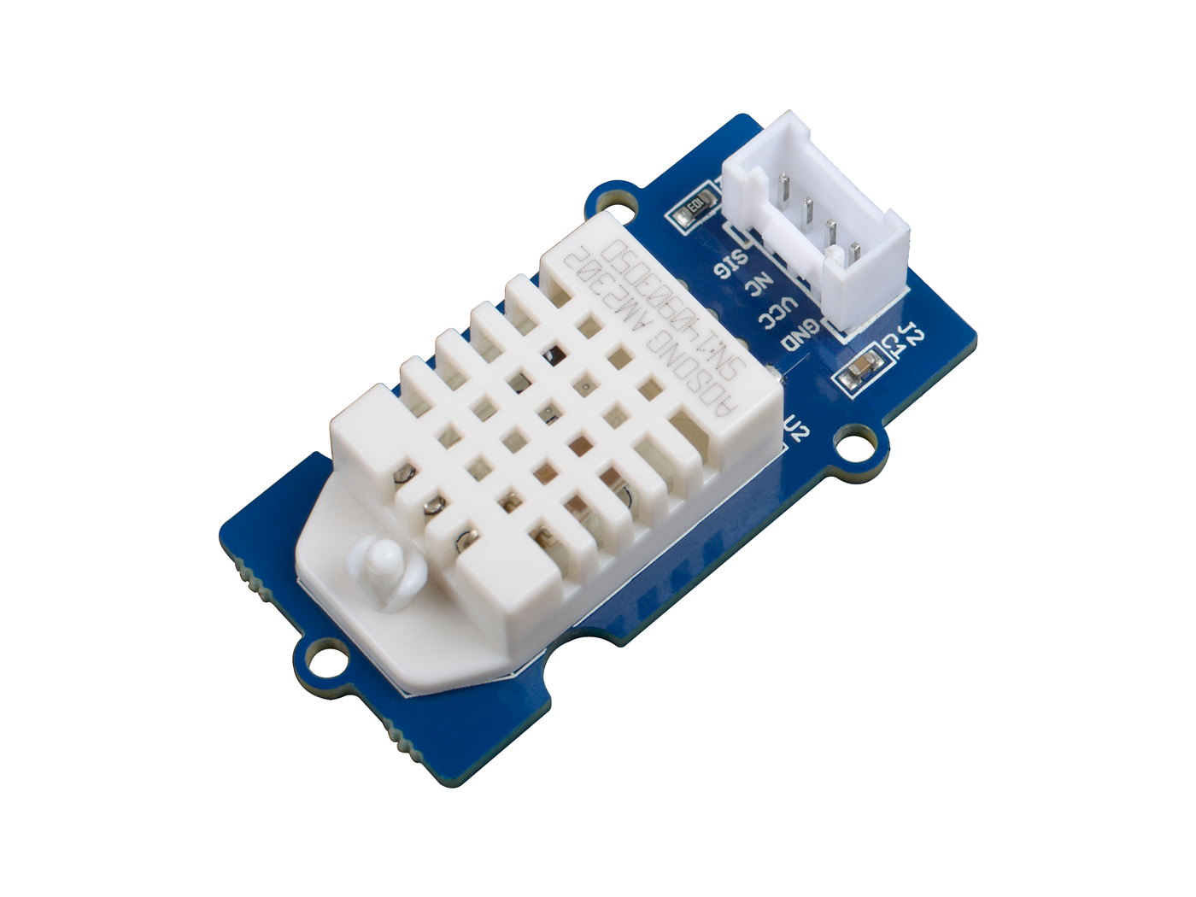
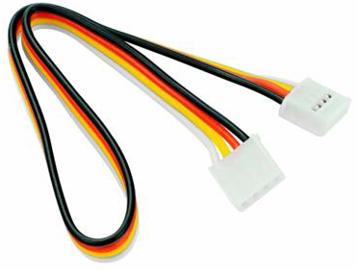
周辺回路接続 (4) : Grove System
接続方法
周辺回路の端子とArduino用のGroveシールドのコネクタを専用ケーブルで接続
制約
Grove対応周辺回路を販売しているのはSeeed Studioのみ
部品(基板やコネクタ)のみの販売もあるので，Grove対応周辺回路を自作することも可能
利用可能な端子が限られる(全て信号端子が使えるわけではない)
複数の信号端子が必要な場合，連続した2つの端子でなければならない
利用可能なインターフェースが限られる
詳細は別途説明
専用ケーブル
Seeed Studio社が
販売する各種周辺回路
Groveシールド(Classicファミリ用)

Slide 26
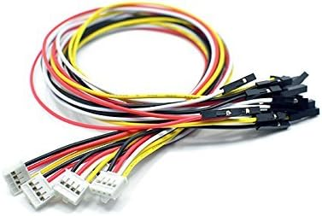
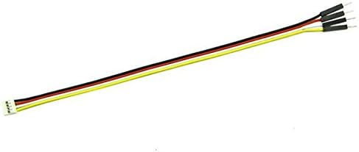
周辺回路接続 (5) : Grove変換ケーブル
Groveに対応していない周辺回路モジュールをGroveシールドに接続
注意事項 : 接続がゆるいため，外れやすい

Slide 27
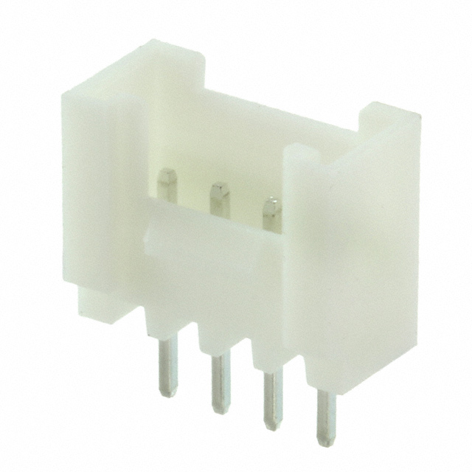
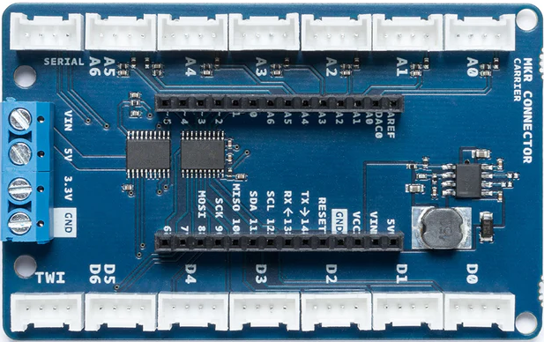
Groveコネクタの注意事項
デジタル端子
アナログ端子
I2C端子
コネクタ「D1」端子
コネクタ「A1」端子
I2C周辺回路
デジタル周辺回路
デジタル周辺回路
SDA,VDD
D2,VDD
A2,VDD
SCL
GND
D1
GND
A1
GND
Classicファミリ用
MKRファミリ用
接続されている端子数が少ない
MCUの1端子のみが
Groveコネクタに接続
(Groveケーブルの黄色線)
MCUの2端子が1つの
Groveコネクタに接続

Slide 28
周辺回路とマイコンを接続するインターフェース
Arduinoや類似のマイコンで周辺回路を接続するインターフェイス
デジタル
アナログ
I2C : Inter-Integrated Circuit (IIC→I2C)
SPI : Serial Peripheral Interface

Slide 29
周辺回路とのインターフェース(1) : デジタル
出力電圧 : V
MCUの端子
回路の端子
出力電圧 : V
受信側における値の判定基準
電圧がしきい値を超えていれば1，それ以外は0

Slide 30
周辺回路とのインターフェース(2) : アナログ
出力電圧 : V
デジタルデータ
MCUの端子
アナログ/デジタル
変換回路
回路の端子
デジタルデータ
出力電圧 : V
読み取り
周辺回路の出力電圧がマイコンの動作電圧(VDD)に対して，どの程度であったかをアナログ/デジタル変換回路(ADC)が判断して出力
ArduinoはADCが10bit回路であるため，0から1023までの値として読み取れる
書き込み
MCUが書き込んだ値(0～1023)に対応した電圧をADCが周辺回路に出力
「VDD/1024」が1単位

Slide 31
周辺回路とのインターフェース(3) : I2C
スレーブ
スレーブ
周辺回路1
(アドレス 0xab)
周辺回路2
(アドレス 0xcd)
便利だが，通信速度は低め
マスター
MCU
データ信号線 : SDA
クロック信号線 : SCL
アース : GND
電源 : VDD
接続
4線式バス型インターフェース
動作
MCUから各周辺回路固有のアドレスを使って呼び出した上で，通信実施
周辺回路からMCUを呼び出すことはできない

Slide 32
周辺回路とのインターフェース(4) : SPI
チップセレクト
SD, イーサネット等は
このI/Fを利用
周辺回路1
スレーブ
周辺回路2
スレーブ
端子の名前(呼び方)はいくつかの流派がある
MCU
マスター入力,スレーブ出力 : MISO
マスター出力,スレーブ入力 : MOSI
アース : GND
電源 : VDD
マスター
Seeed StudioのGroveは未サポート
接続
4+1線式バス型インターフェース
動作
MCUが呼び出したい相手に接続された「チップセレクト端子」の電圧を変化させることで呼び出し
周辺回路からMCUを呼び出すことはできない

Slide 33
センサ端末として動作するArduino
機種に対する制約
メインメモリ(SRAM)やプログラムサイズの大きさから，比較的高性能な機種が必要
Arduino公式の機種で動作確認できているもの
MKRファミリ
Zero, WiFi1010
Nanoファミリ
Nano 33 IoT

Slide 34
機能制限，安定性に不安があるが一応動くもの(1)
Classicファミリ
Uno R4 minima
WDT (CPUが無反応な時間が続くと自動リブート)未対応
省電力機能未対応
Uno R4 WiFi
WDT (CPUが無反応な時間が続くと自動リブート)未対応
省電力機能未対応
サーバとのTCP接続が比較的短時間で切れるため，周期的にリブートする

Slide 35
機能制限，安定性に不安があるが一応動くもの(2)
Megaファミリ
Giga R1 WiFi
WDT (CPUが無反応な時間が続くと自動リブート)未対応
省電力機能未対応
Nanoファミリ
Arduino Nano ESP32
SD/マイクロSD未対応
Groveのシールドが無い
Arduino Nano RP2040 WiFi
Groveのシールドが無い

Slide 36
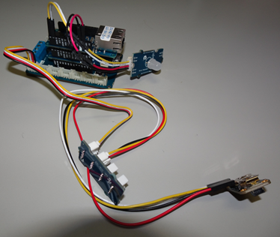
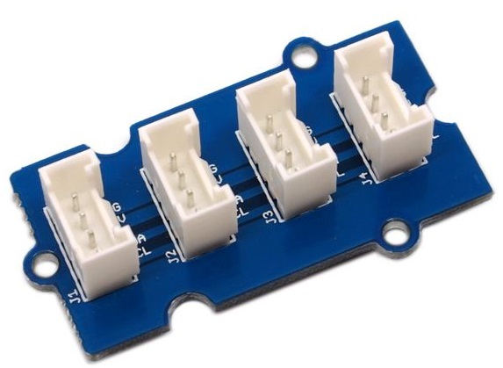
MKR Zero
Grove対応
フルカラーLED
RTC
モジュール
Grove I2C Hub
注 : MKR Connector Carrierの制限により，LEDは変換ケーブルで配線が必要

Slide 37
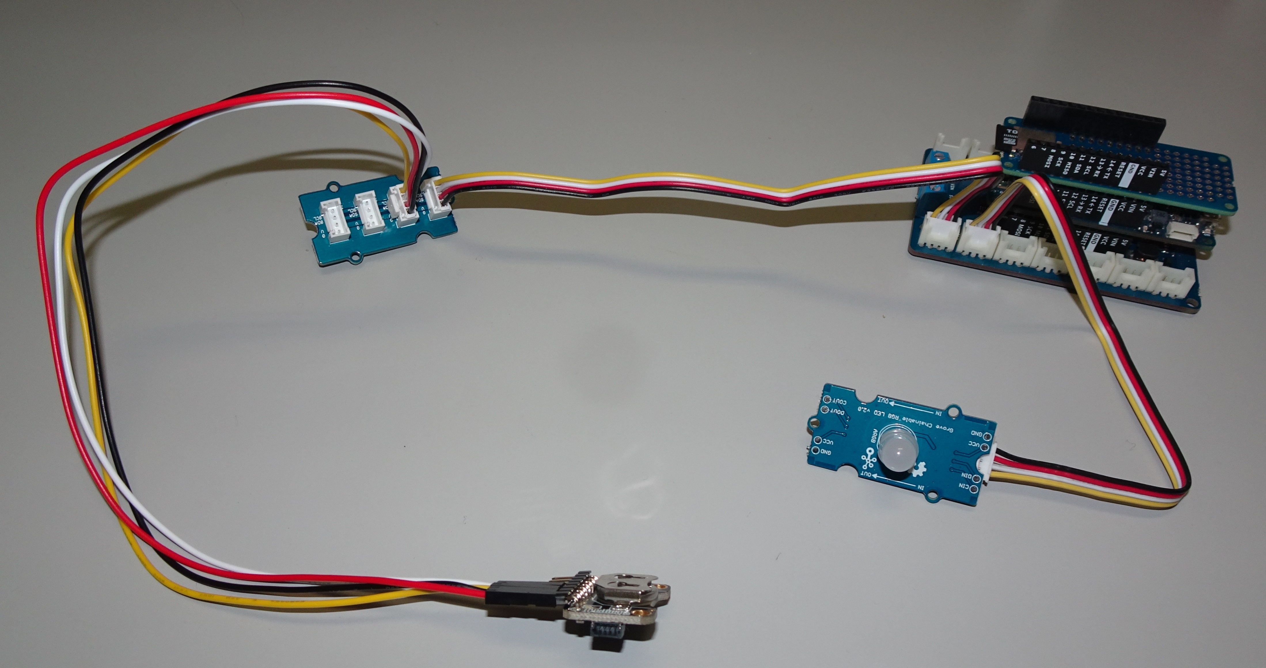
MKR WiFi 1010
Grove I2C Hub
RTC
モジュール
Grove対応
フルカラーLED

Slide 38
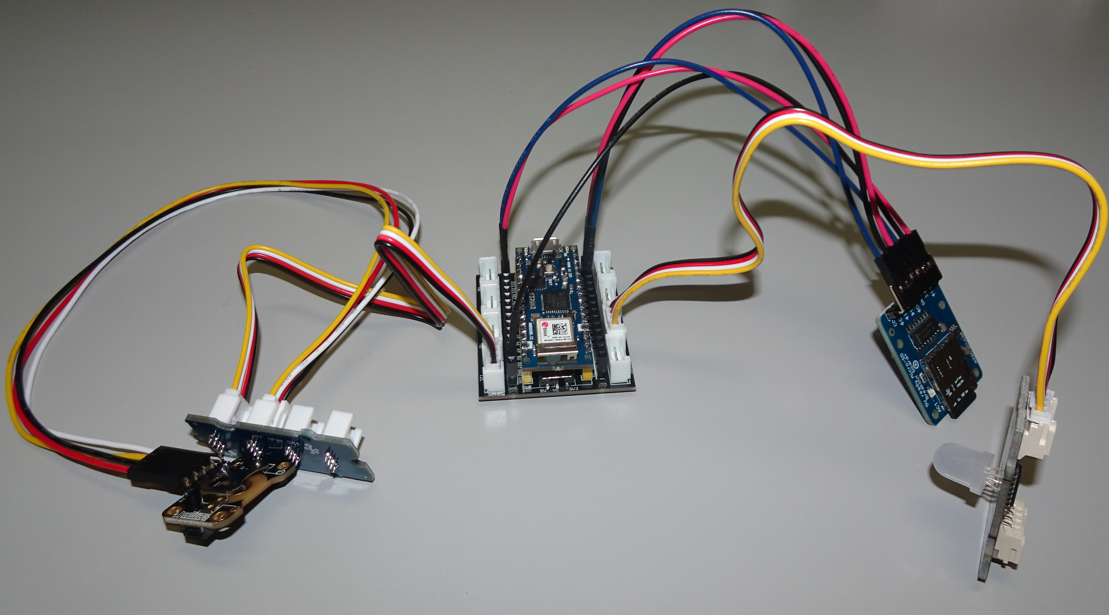
Nano 33 IoT
マイクロSD
スロット
モジュール
Grove I2C Hub
Grove対応
フルカラーLED
RTC
モジュール
注 : マイクロSDの配線はジャンパケーブルが必須

Slide 39
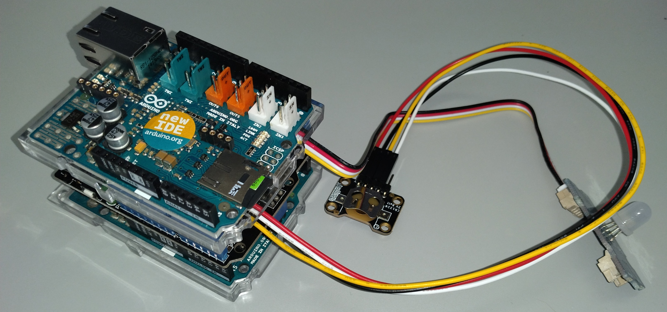
Uno R4 minima
RTC
モジュール
本体
+
シールド
(3段重ね)
Grove対応
フルカラーLED

Slide 40
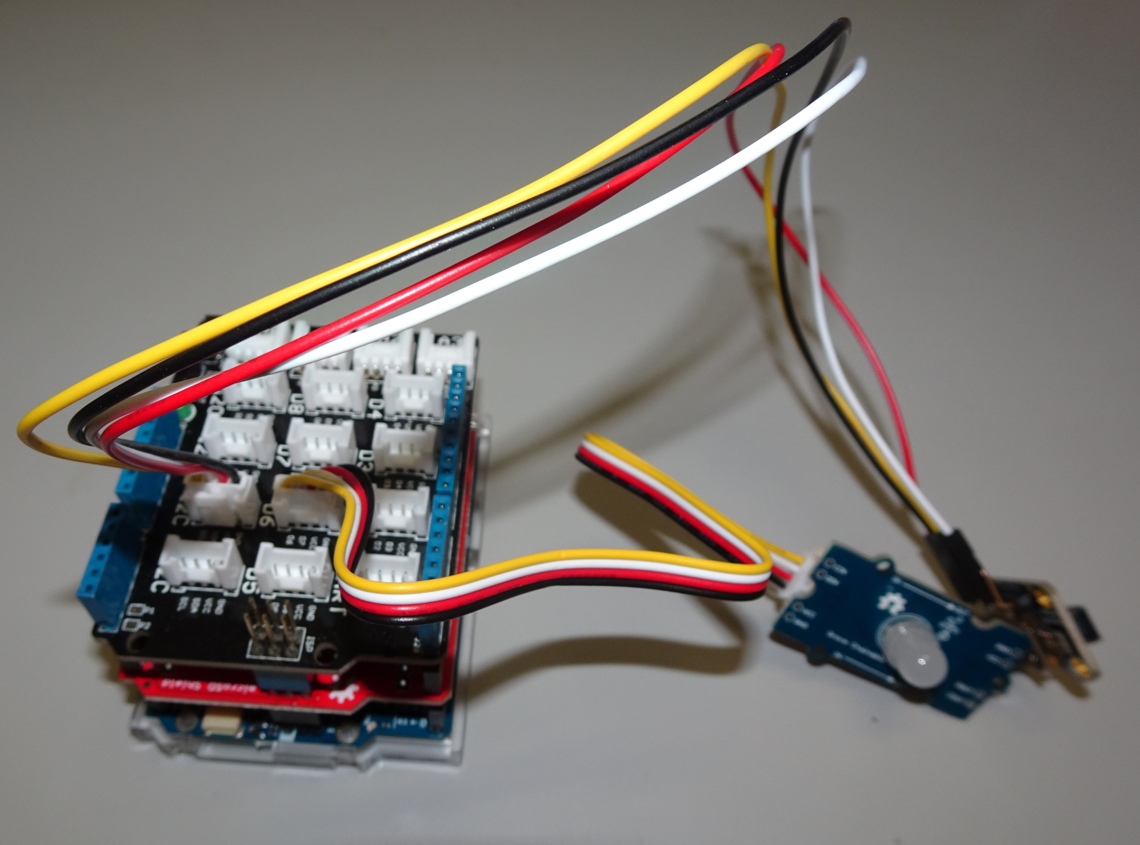
Uno R4 WiFi
RTC
モジュール
本体
+
シールド
(3段重ね)
Grove対応
フルカラーLED

Slide 41
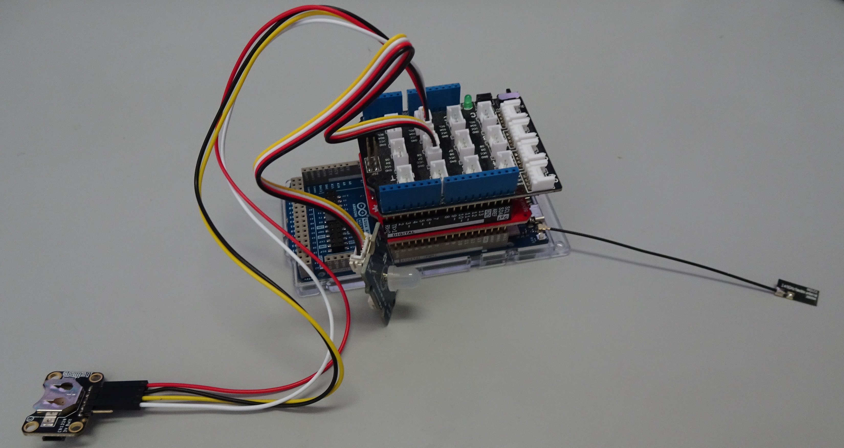
Giga R1 WiFi
本体
+
Uno用シールド
(Grove用+マイクロSD用)
RTC
モジュール
WiFi外部アンテナ
(必須)
Grove対応
フルカラーLED

Slide 42
Giga R1 WiFi利用時の注意事項
Megaファミリ用Groveシールドは3.3V動作の本体(GigaやDue)に対応していない
https://www.seeedstudio.com/Grove-Mega-Shield-v1-2.html
GigaのWiFiチップは内蔵アンテナが無いため，外部アンテナを必ず接続する必要がある

